Slide 1
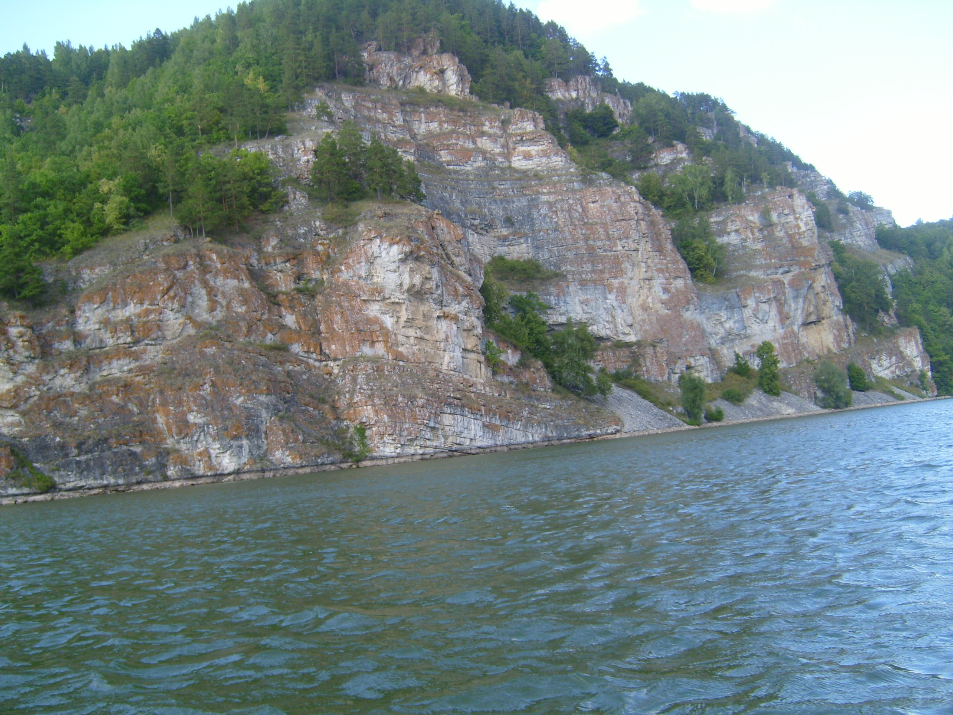
Каждый год мы всей семьей едем отдыхать на Нугушское водохранилище

Slide 2
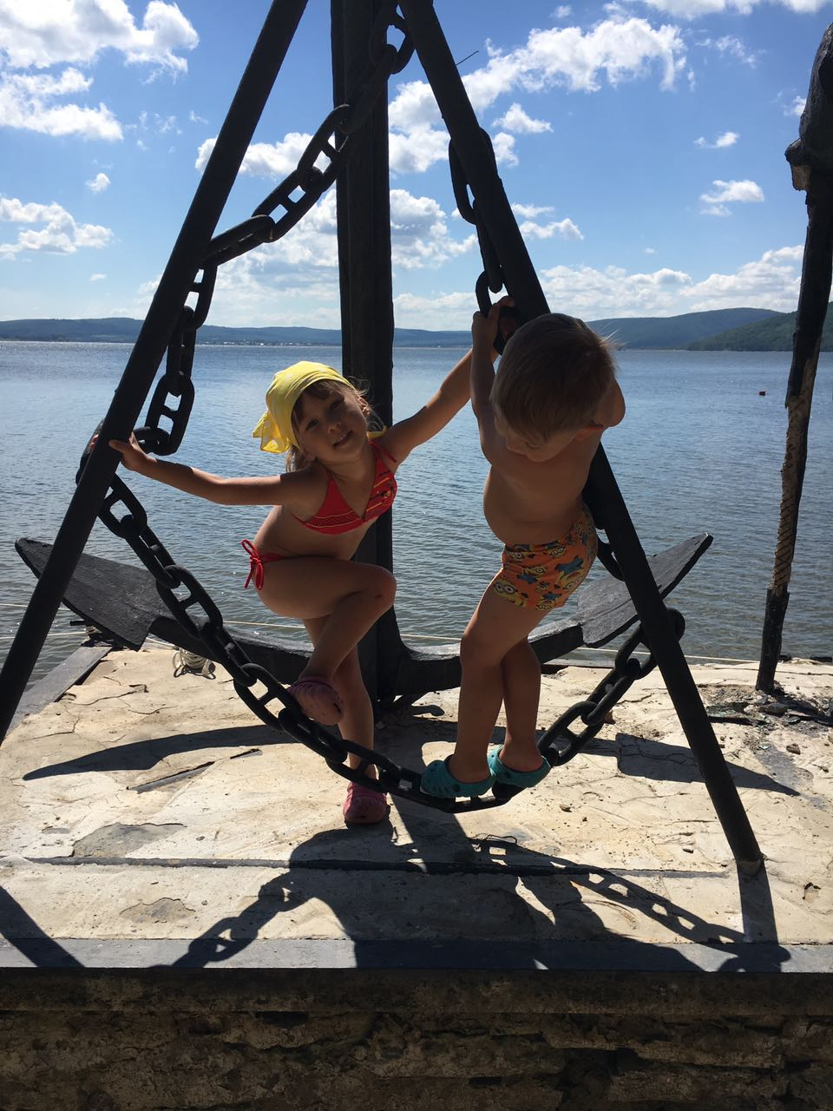
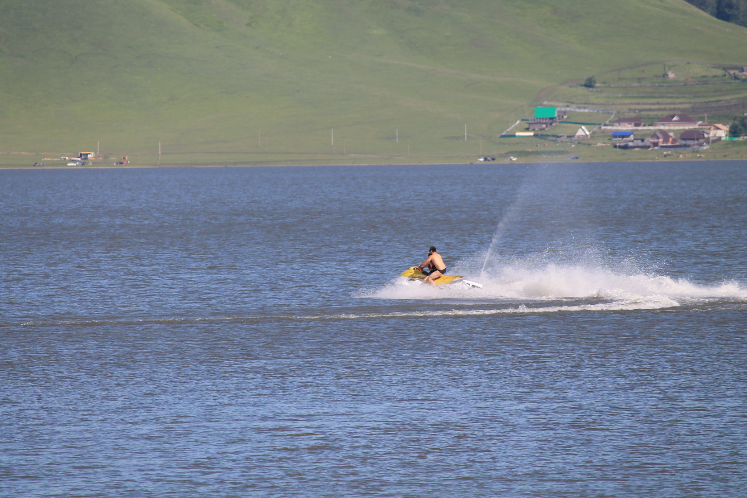
Нашей семье на Нугуше очень нравится

Slide 3
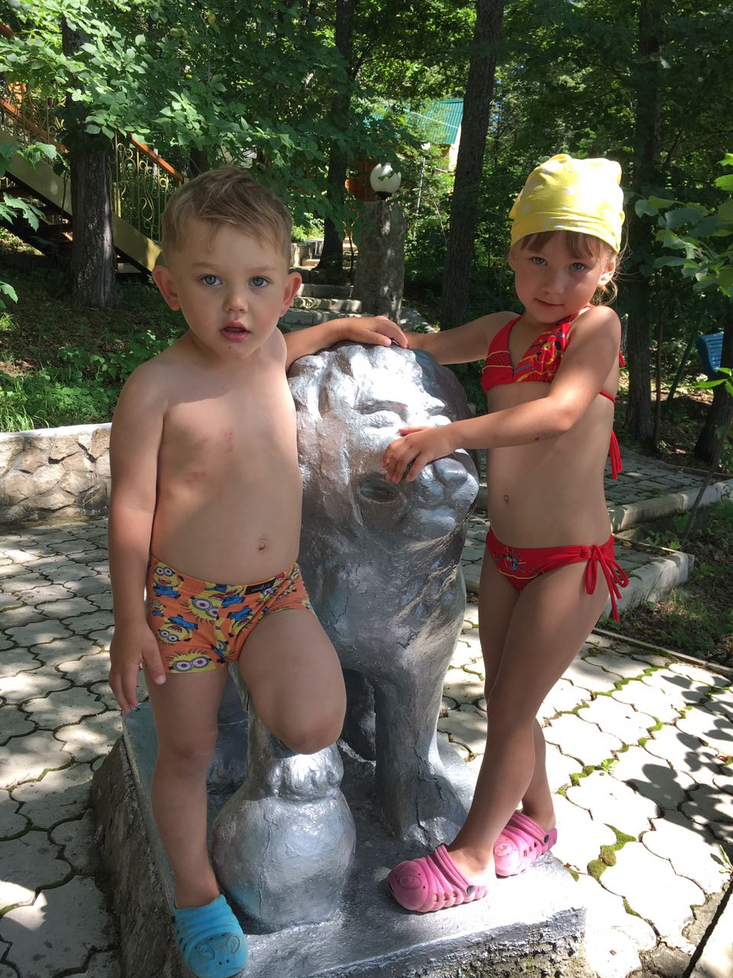
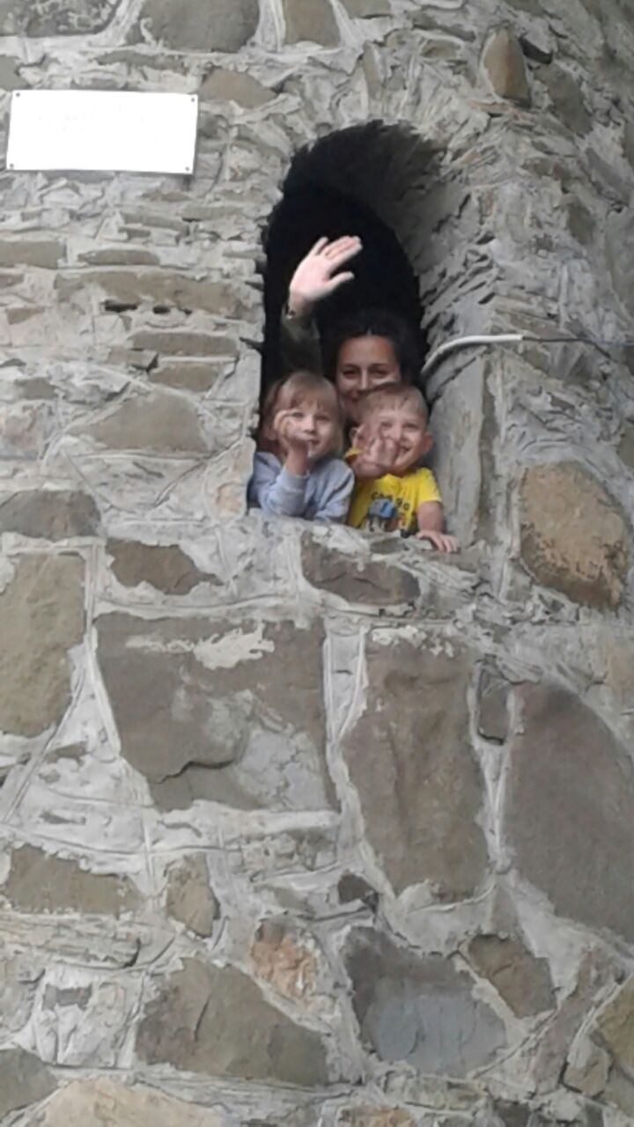
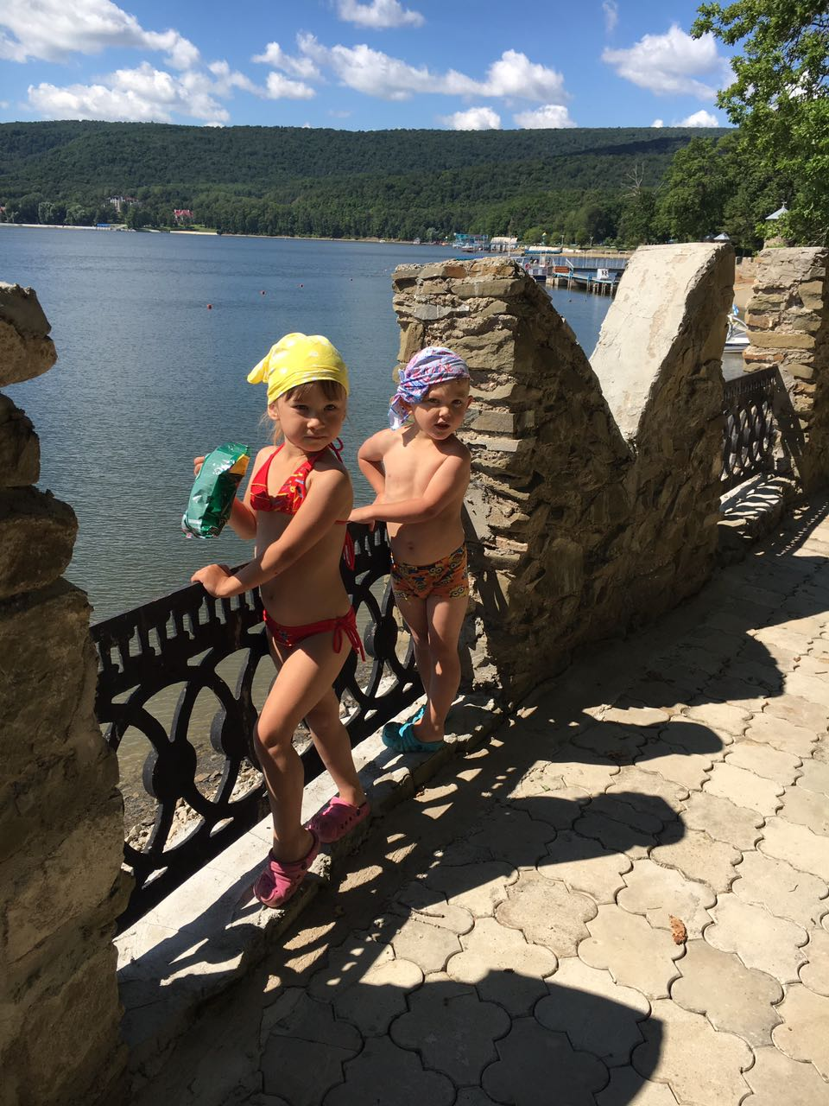
Мы отдыхаем как на турбазе…

Slide 4
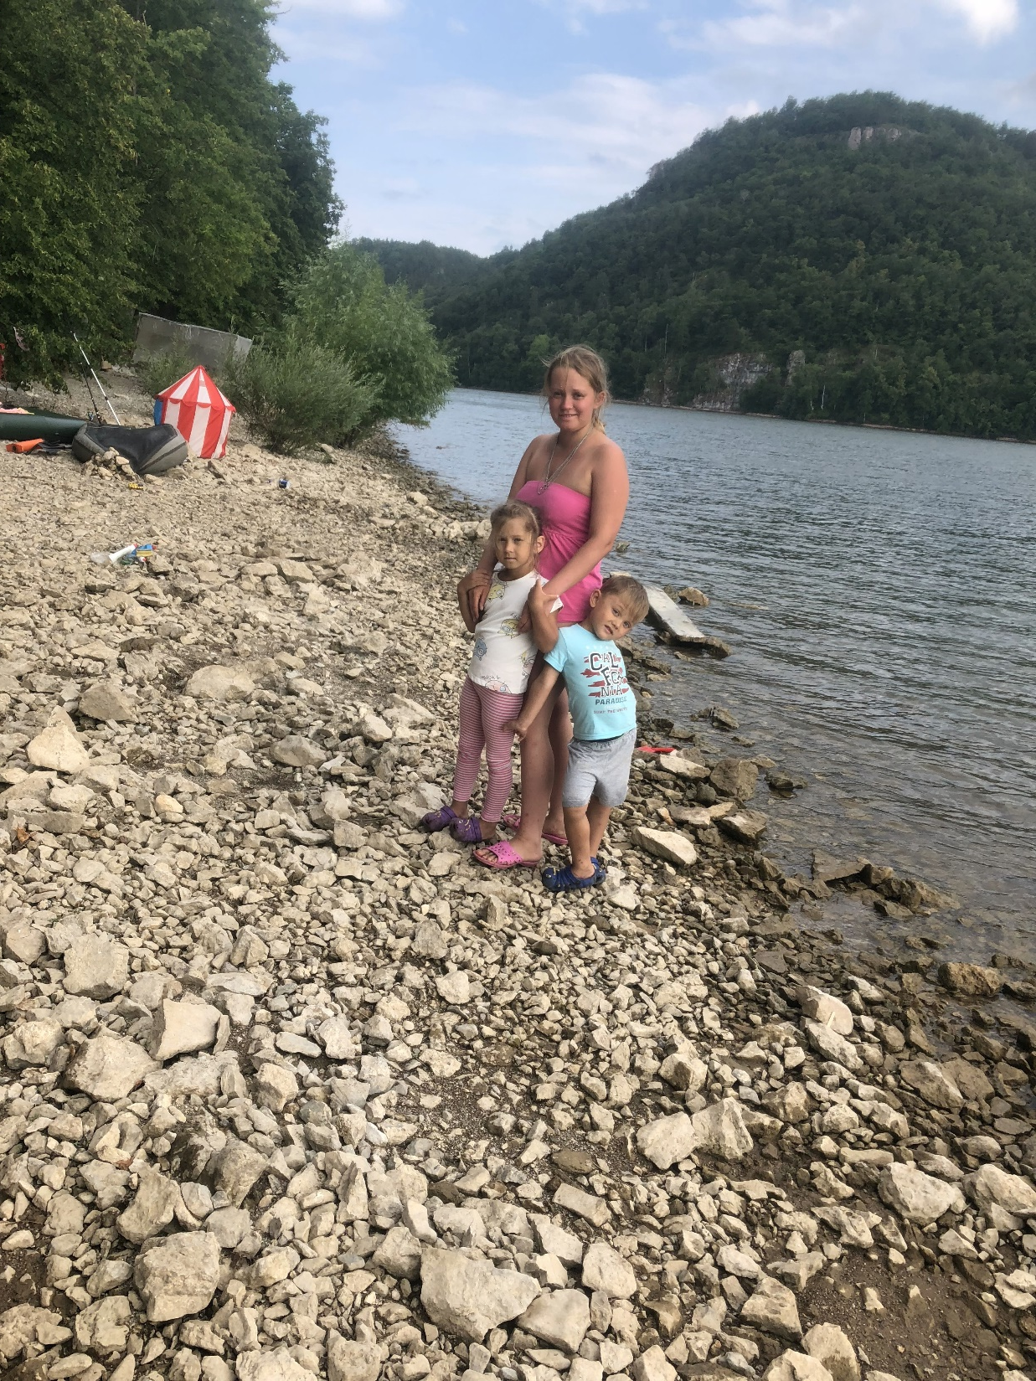
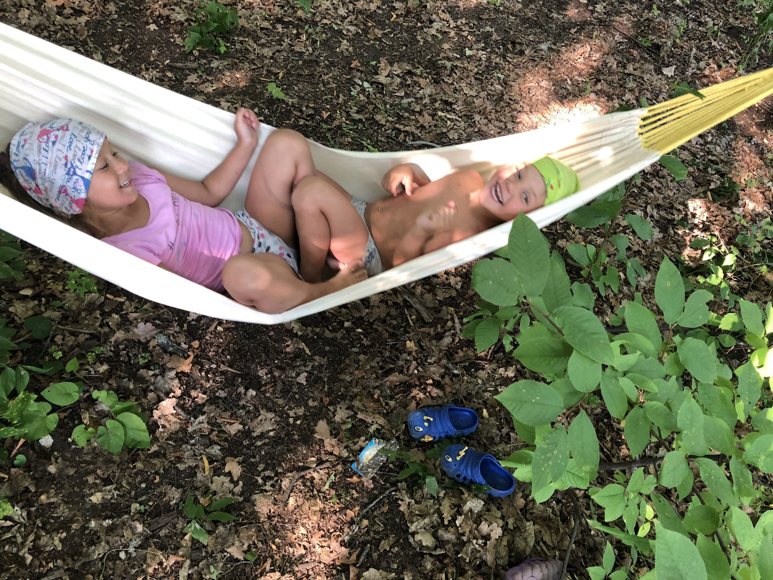
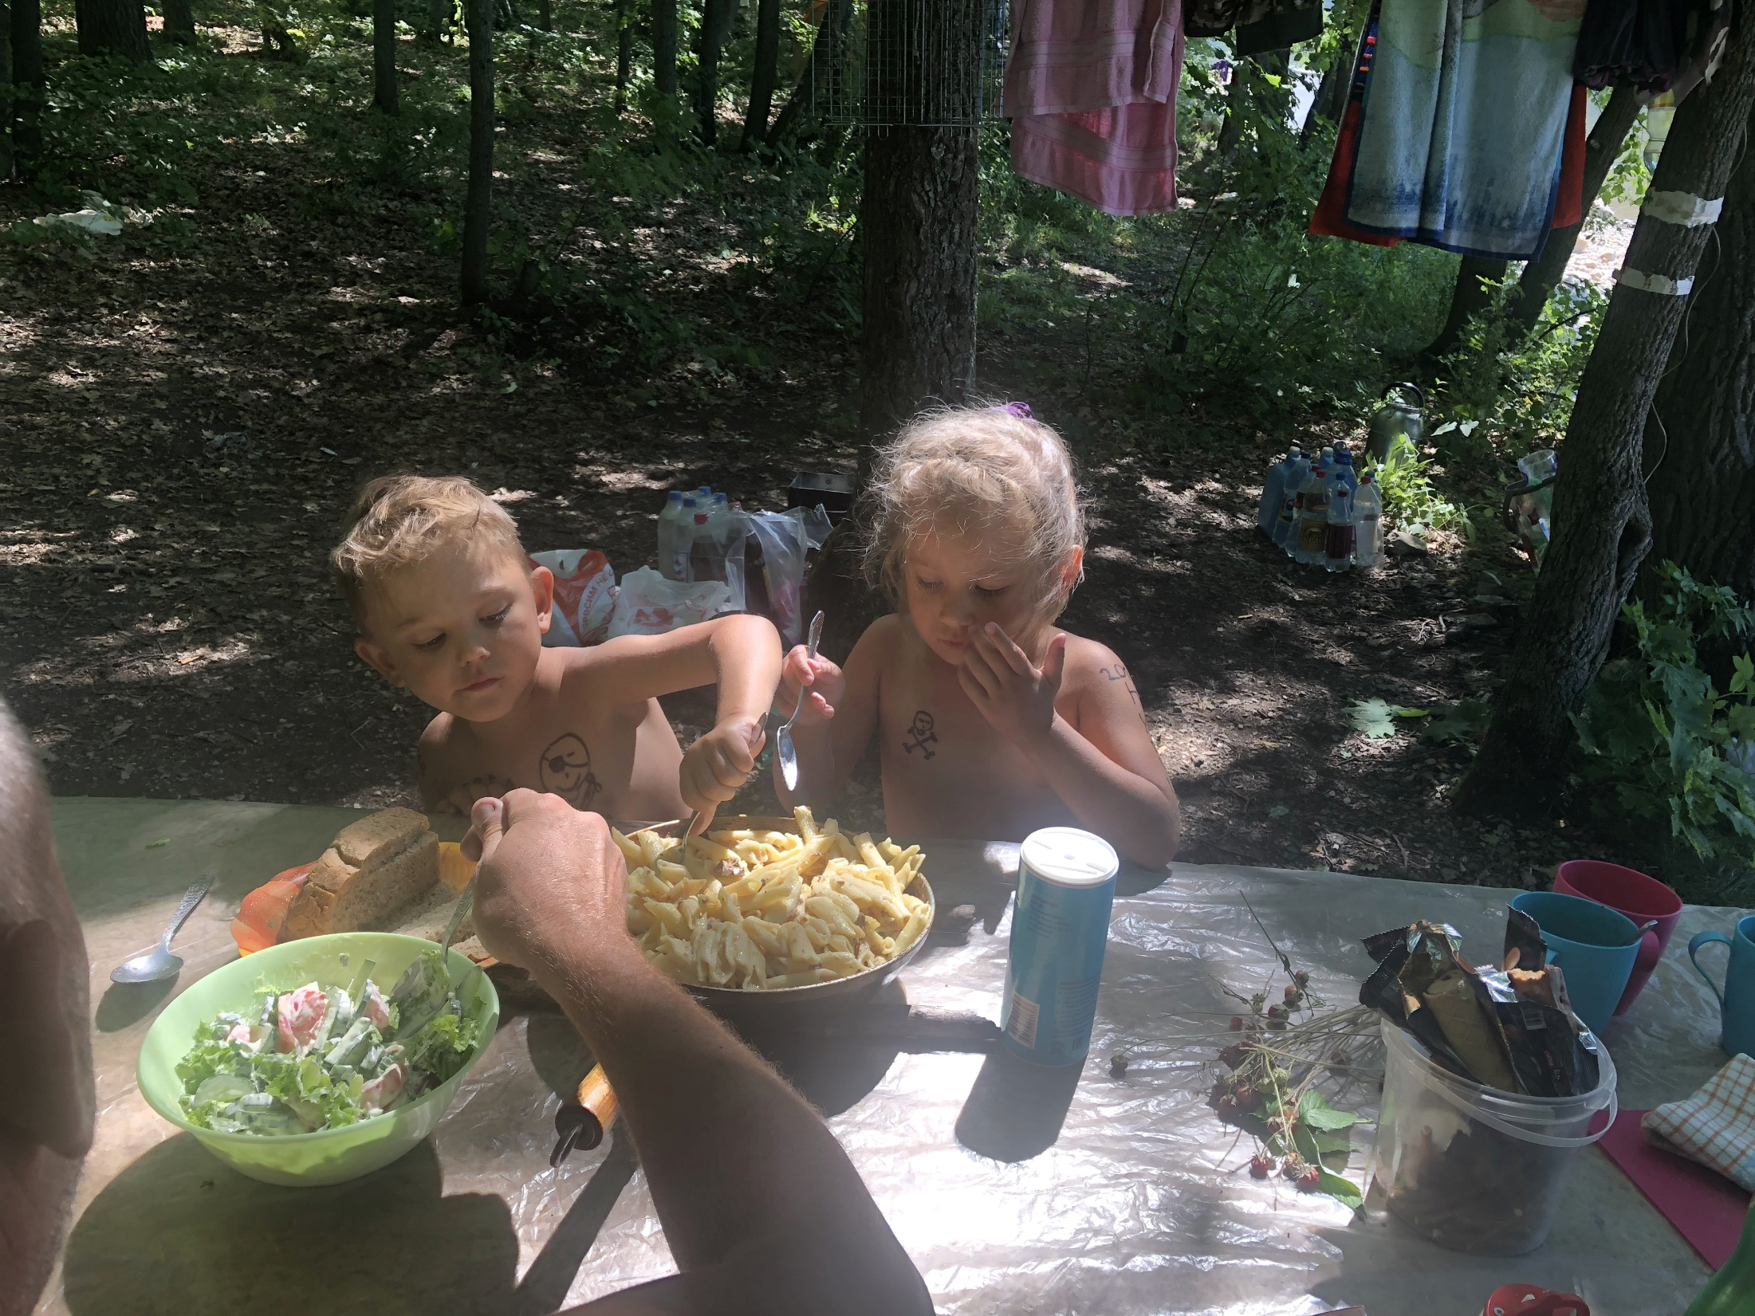
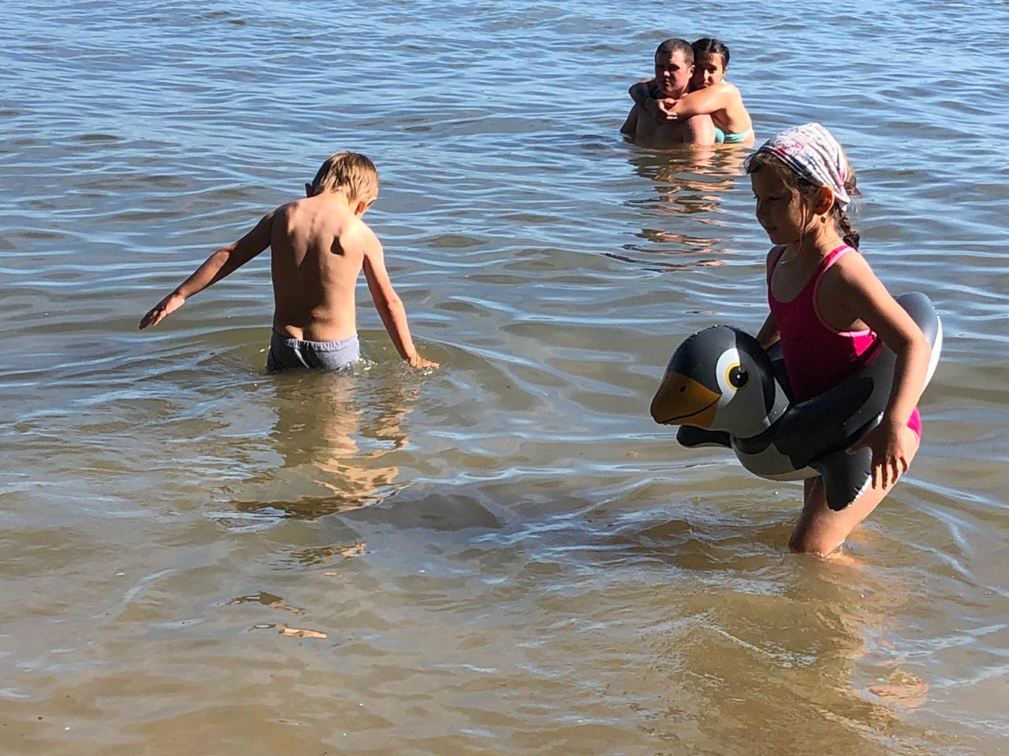
Так и дикарями…

Slide 5
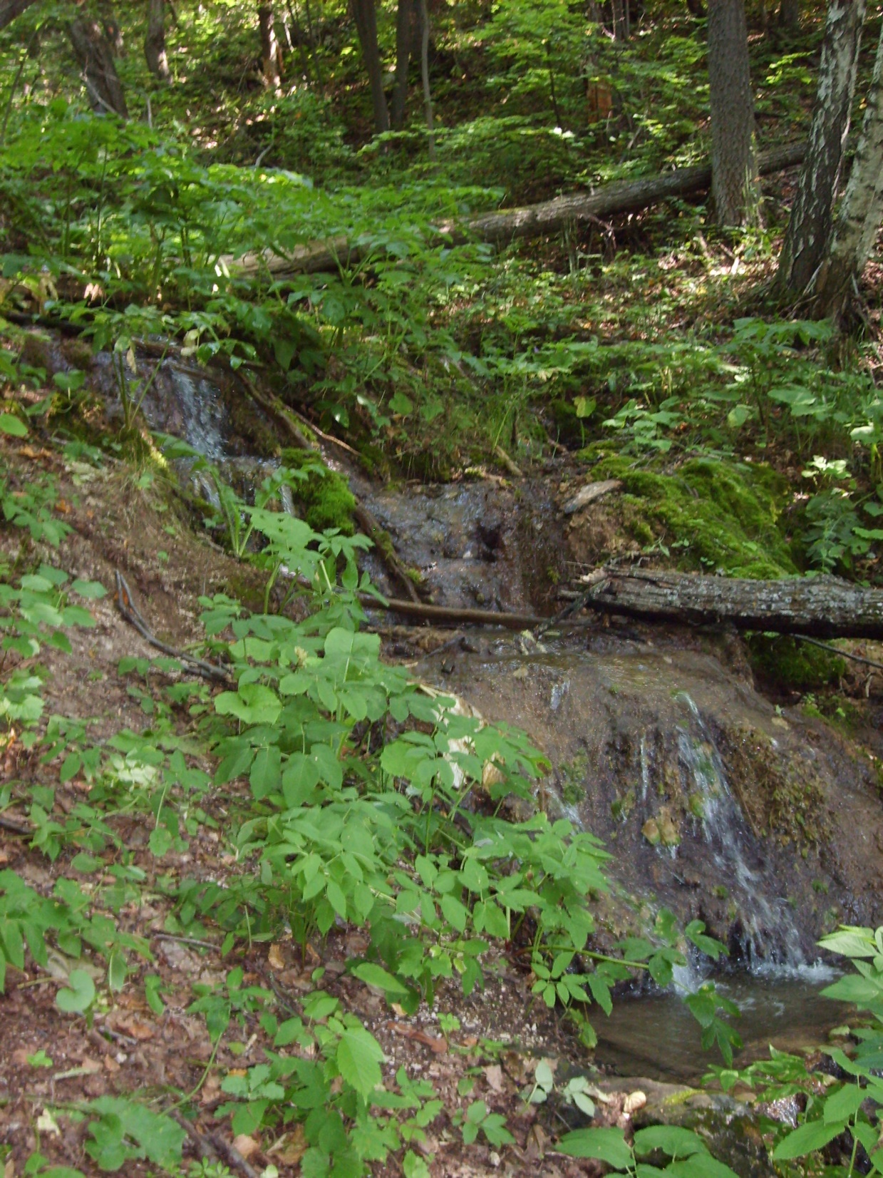
За водой мы ходим на родник. Называется он «Девичьи слезы».
Легенда гласит: жили-были прекрасная девушка и могучий батыр. Больше жизни любили они друг друга, но родители девушки были против их брака и решили выдать дочь за другого. В назначенный день свадьбы пришла она к обрыву и долго плакала горькими слезами о своей несчастной судьбе. Решив, что лучше умереть, бросилась дева со скалы, а на том месте, где капали ее слезы, возник родник, который и получил название «Девичьи слезы».

Slide 6
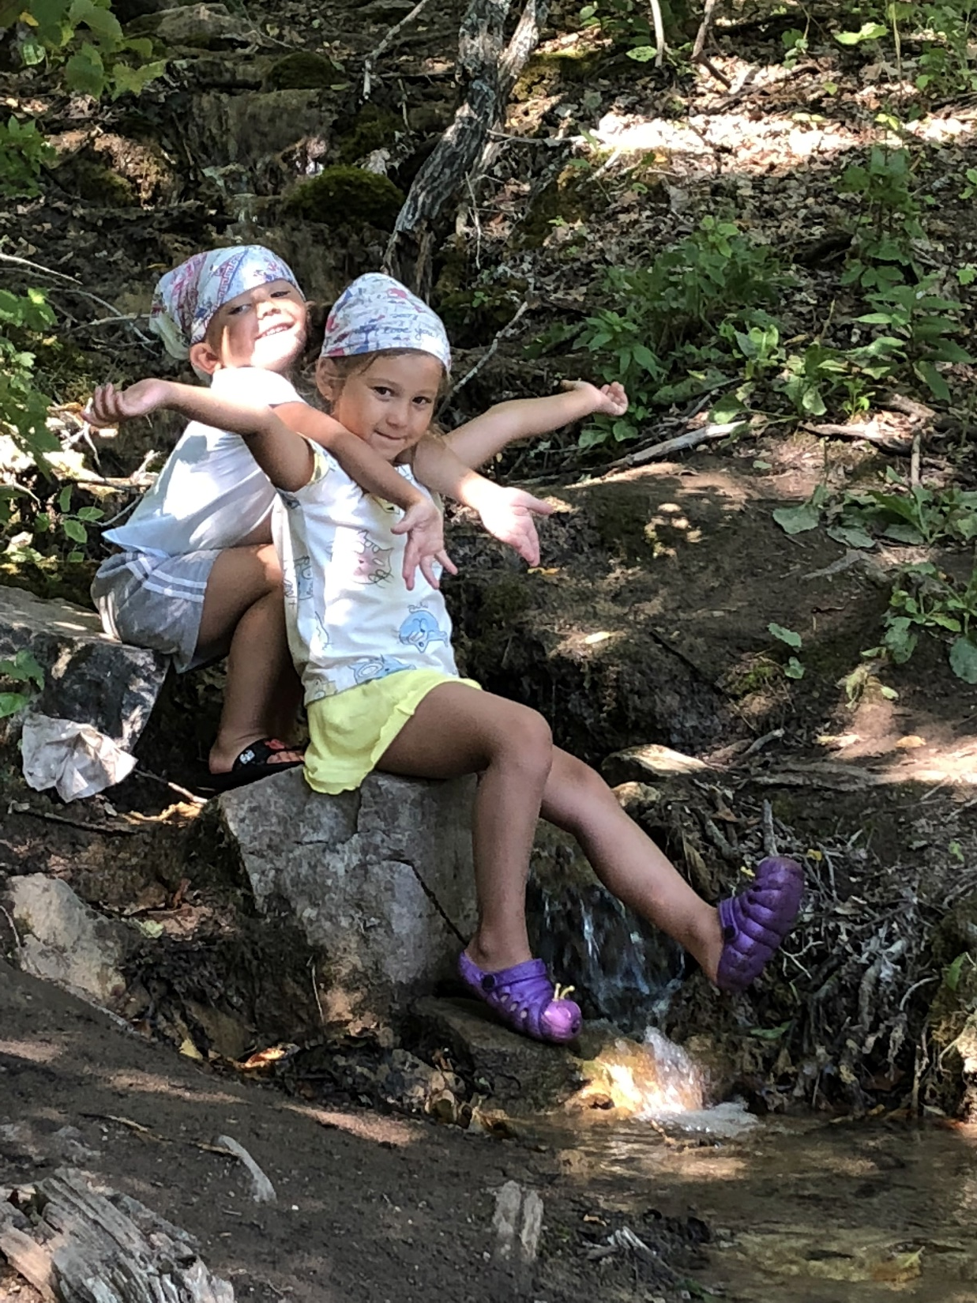
Продолжение истории…
Узнал о смерти любимой джигит, поднялся на гору и стал оплакивать ее. Так сидел он, безутешный, до тех пор, пока не превратился в камень. И поныне сочатся из этого камня «Мужские слезы».

Slide 7
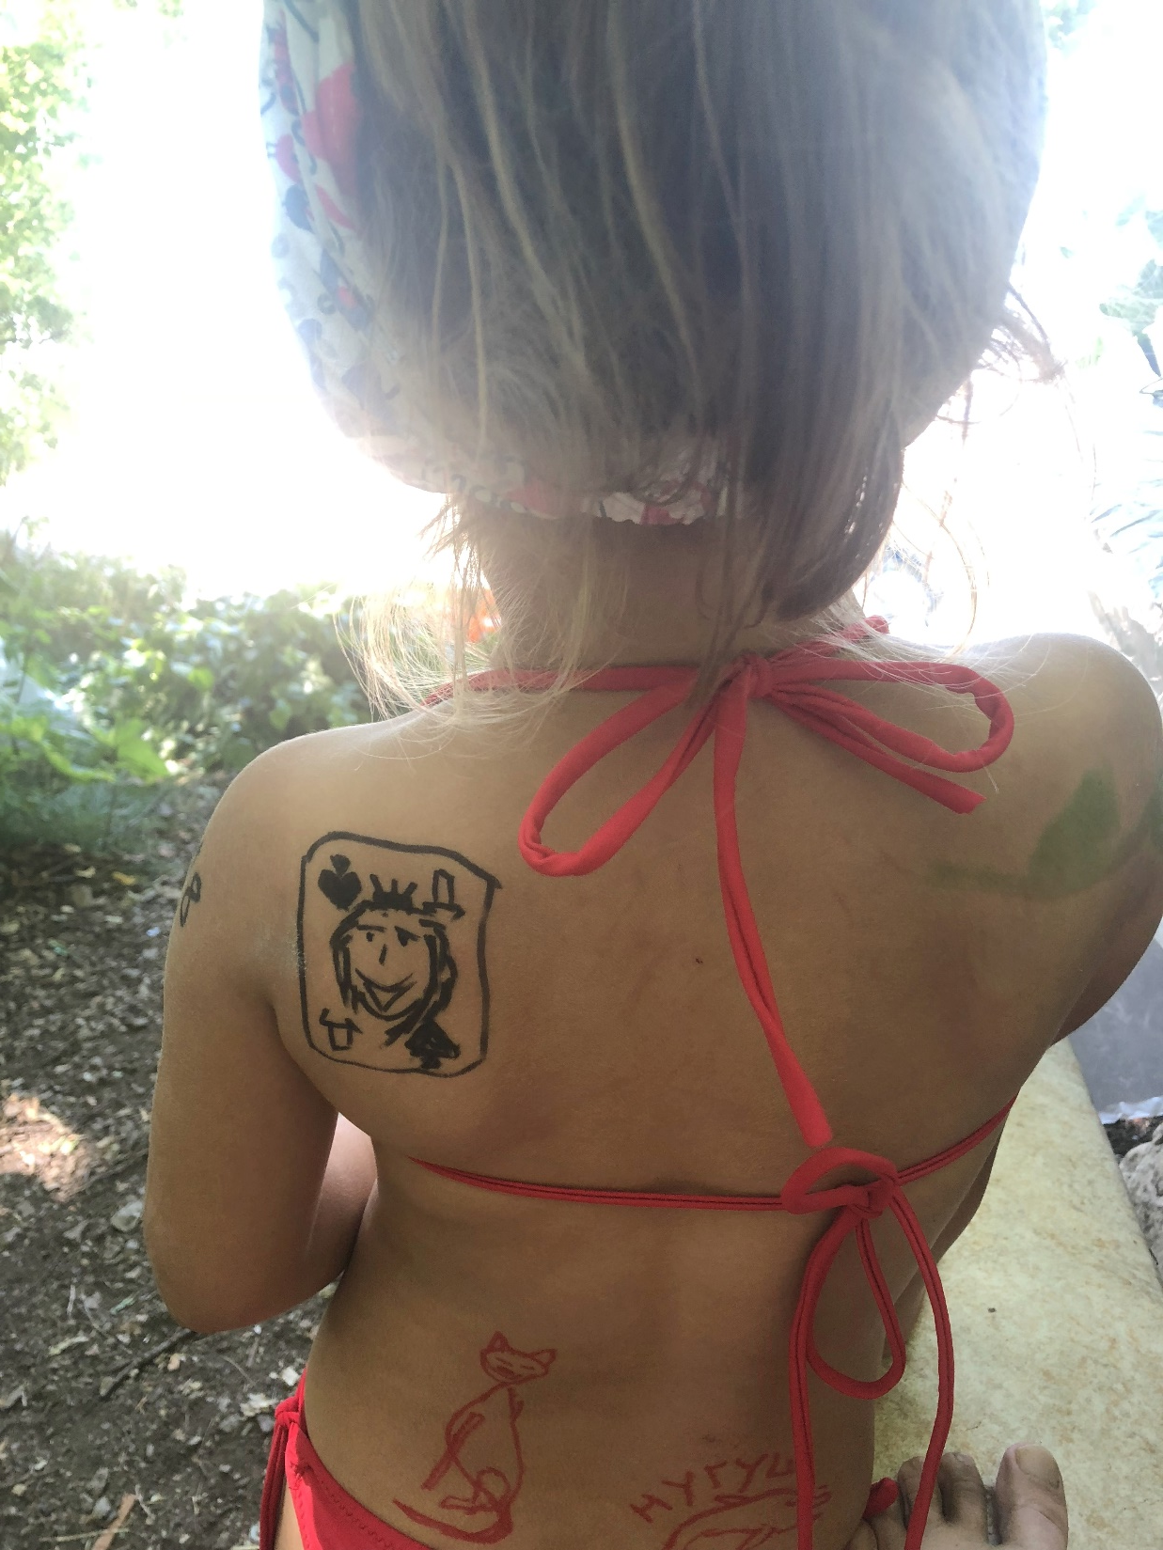
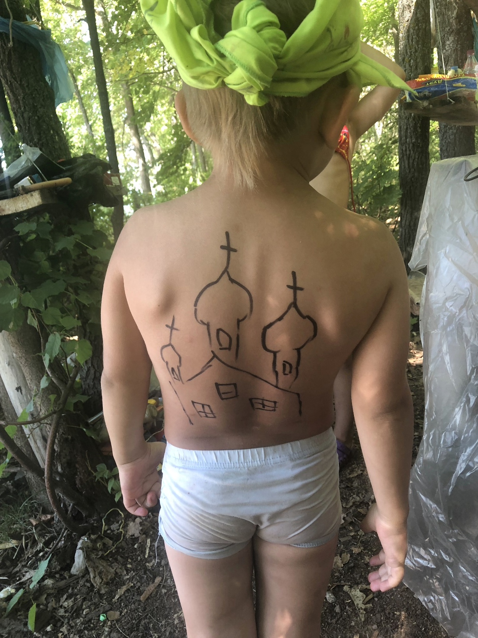
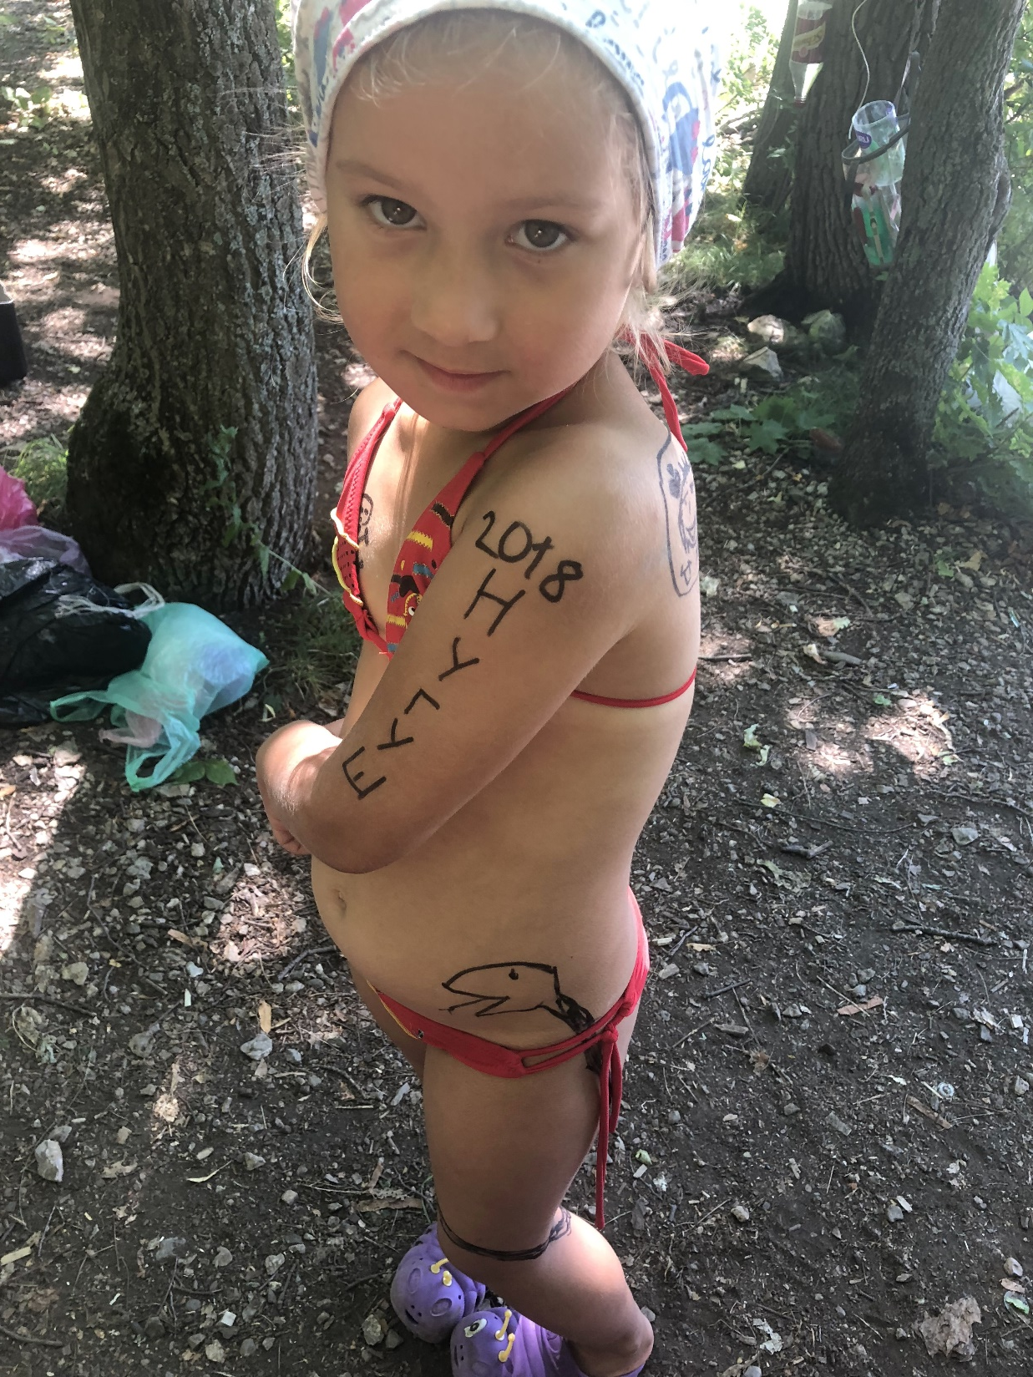
Иногда у дедушки просыпается талант художника…)))

Slide 8
Мы ловим рыбу, купаемся, загораем, строим баню из бревен и полиэтилена, играем в подвижные игры, гуляем, поднимаемся в гору. Мы очень весело проводим время всей семьей. И каждый раз с нетерпением ждем лето, чтоб снова поехать в Нугуш)

Slide 9
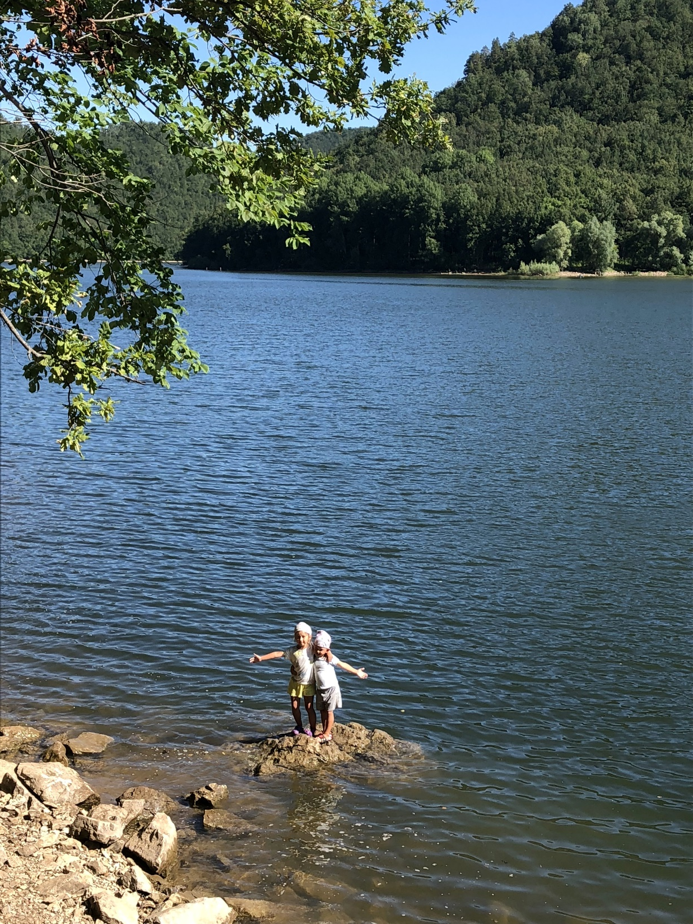
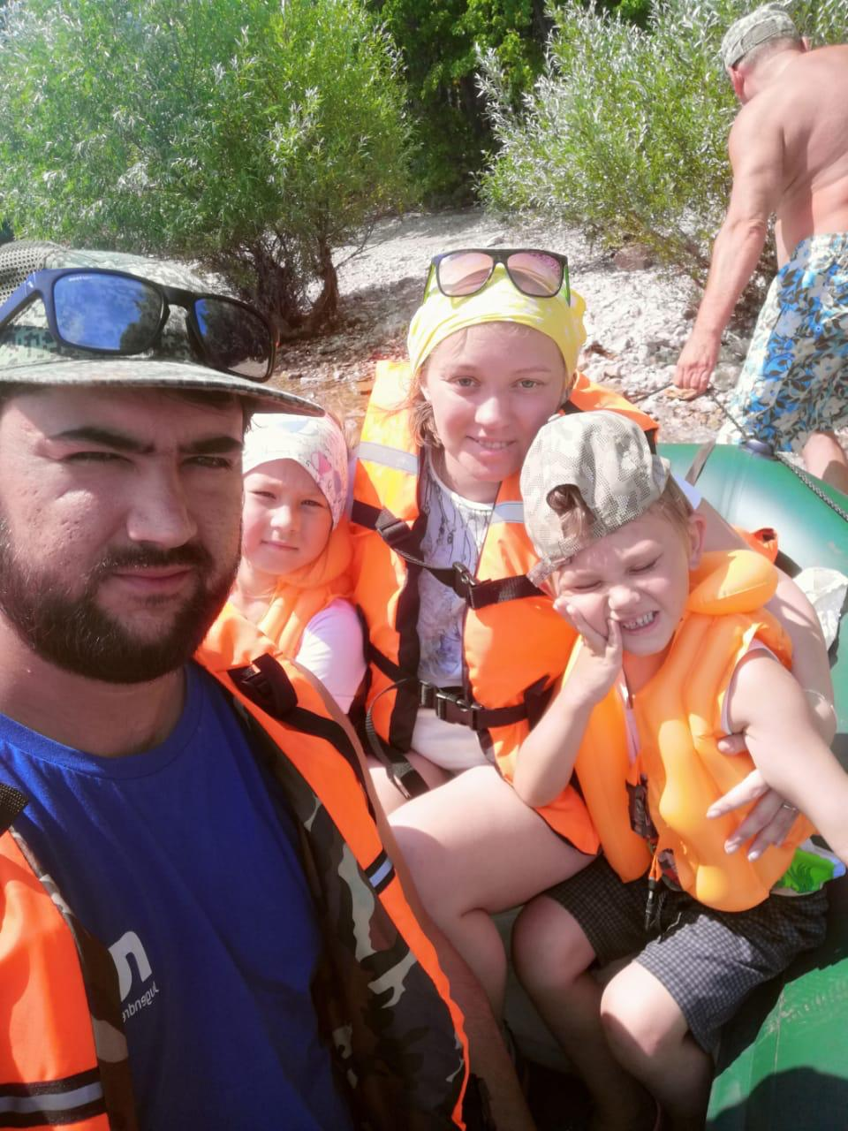

Slide 10
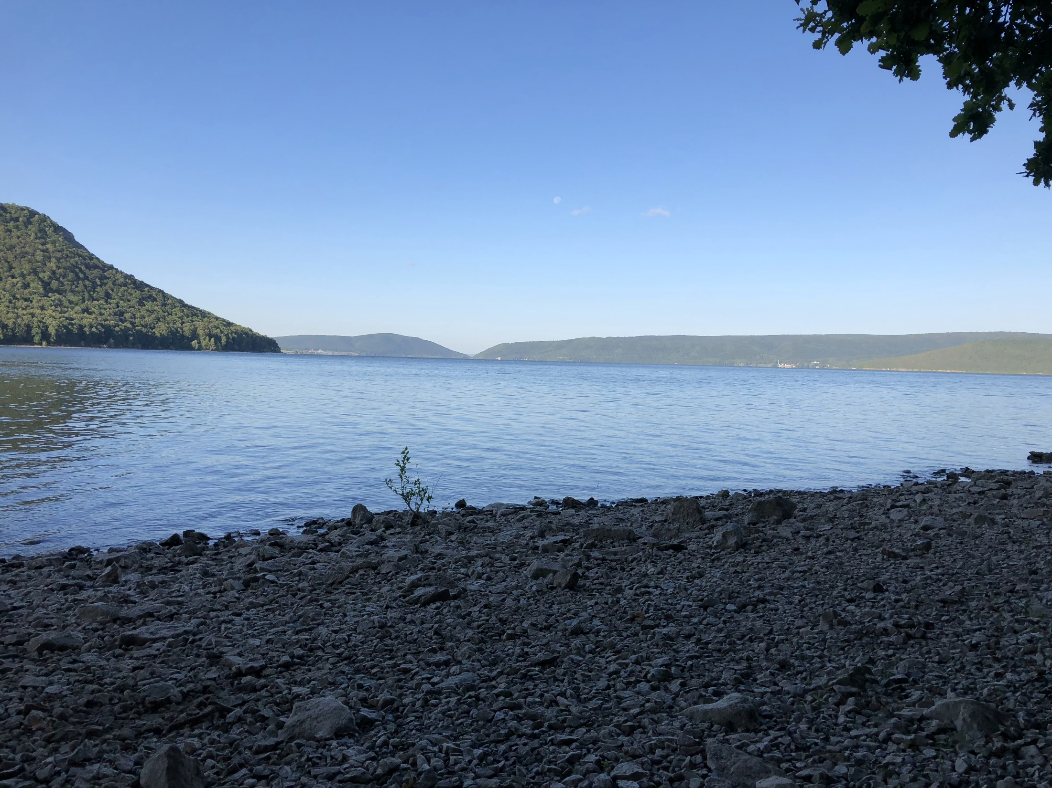
Приезжайте отдыхать на
Нугушское водохранилище.
Здесь очень интересно и красиво!

